Slide 1
Методы и инструменты Бережливого производства (Lean manufacturing)
Подготовка (переподготовка) и сохранения квалифицированных кадров на предприятиях ОПК и машиностроения»
Ищем проблемы, находим и реализуем решения !
г. Екатеринбург, Экспо-Центр, апрель 2016 г.

Slide 2
ПРОИЗВОДСТВЕННАЯ СИСТЕМА
Процессы
(оптимизация процессов)
Люди
(развитие людей в процессе решения проблем, обучение действием)
Менеджмент
(улучшение системы управления)

Slide 3
Общая схема реализации Программы РПС
Реализация этапов программы РПС
Согласован
ные цели программы, сформированные цели проектов
Всеобщая производственное обслуживание (ТРМ)
Быстрая переналадка оборудования (SMED)
Стандартизированная работа
Система «точно вовремя»
(JiT,KANBAN)
Достижение целей программы. Защита программы
Проект 1
Проект 2
Проект 3
Проект N
Нормативно – техническая документация

Slide 4
Стадии успешного Лин-преобразования (модель Такмена)
Производительность
Прозводительность
Форми-рование
Приход в норму
Шторм
Первые 6 месяцев
Год 1 – 2
Год 3 – 4
5-й год и дальше

Slide 5
Осознание
Стабилиза ция
Управляемость
Незаинтересованность
Зрелость
Время от запуска | 6 месяцев | 1-2й год | 3-4й год | 5+ лет
Управление программой | Диагностика - > Статус программы Цели и проект программы, Устав программы Управляющий комитет, Лин-офис (34!) | Регулярная работа УК, МФК, РГ, Проектного офиса. Аудит ПС, Бережливые команды, Совещания на площадках. Преобразование менеджеров в лидеров и наставников.
Обучение | 100% высшего руководства, 100% руководителей в пилотном сегменте, 100% экспертов межфункциональной команды проекта | 100% руководителей 100% технологов 100% ведущих спец-тов | 100% персонала Топ-менеджмент ключ.поставщиков | Команды экспе-ртов у ключ. поставщиков
Проекты эф-фективности | Картирование потока СПЦ и серия ШП - в пилотном сегменте и по узким местам | Минимум 1 проект – у всех охваченных обучением (все производствах, в МТС, в офисе. | Минимум 1 проект – у всех охваченных обучением (в тч ОКБ, HR, финансисты, …) | Ежеквартально в каждом подразделении
Вовлечение и охват | Разработка и запуск Декларация о ПС, Кодекс корпоративной этики Программа массовой информационной поддержки Целевая модель мотивации Адаптированная многоуровневая учебная программы Система предложений | На всех основных процессах Развертывание политики Комплекты карт ПСПЦ текущие-будущие А3-управление, 5С и система предложений Реинжиниринг мотивации Программа пропаганды | 100% подразделений. Запуск программ у ключ. поставщиков 1го уровня | 100% персонала, 100% ключевых поставщиков 1го уровня
Результаты | В пилотном сегменте Развертывание основ бизнеса и прорывного видения А3-управление, 5С и система предложений Менеджмент и ведущие специалисты обучены по РПС Измеримое повышение эффективности | Реализация будущего состояния потоков СПЦ Окупаемость затрат на программу. Достижение первичных целевых показателей 100% стандартизация | Многократная окупаемость затрат. Достижение актуализированных целей по росту эффективности | В топ-10 по уровню производительности труда в мировой аэрокосмической отрасли
Человеческие ресурсы
Вовлеченные сотрудники
Увлеченные соратники
Работники
Талантливые творцы

Slide 6
Ключевые условия успеха
Ориентация на разделяемые истинные ценности и цели, на основе эффективного развертывания политики
Вовлечение каждого участника Программы в систему непрерывного совершенствования через уважение к людям, обучение действием и ежедневные улучшения на рабочих местах
Лидерство руководителей и командная работа межфункциональных команд экспертов и линейного персонала с единой целью - повышение эффективности бизнес процессов
Развитие людей через развитие процессов в составе проектов, сфокусированных на решение актуальных задач
Эффективные двусторонние коммуникации на основе системы пропаганды и мониторинга хода реализации Программы
Формирование нового уровня трудовой и управленческой культуры на основе последовательной реализации вышеуказанных принципов

Slide 7
Эффективные решения в ОПК
Реализация программы:
«Повышение объема выпуска авионики по всей номенклатуре изделий»
Приборостроение
2013 - 2014

Slide 8
Причина инициации проекта
Проблемы предприятия:
Резкое повышение количества заказов продукции различных модификаций и вариантов исполнения, связанных как с глобальным перевооружением армии, так с множественными разработками техники ближайшего будущего, планируемой к выпуску в серийном масштабе.
Существенное увеличение планов при полной загрузке мощностей
Недостаток квалифицированных рабочих
Повышение затрат при мелкосерийном производстве
Сложность комплектации производства агрегатами и деталями в комплекте, покупными изделиями

Slide 9
Цели проекта
Основные задачи проекта, поставленные заказчиком:
Повышение пропускной способности производства на 70% по всей номенклатуре выпускаемых изделий Механического производства.
Достижение уровня качества ГКО (готовность к отгрузке с первого предъявления) выпускаемой продукции 98%, с текущих 93% по деталям Механического производства.
Создание системы производства, направленной в первую очередь на реализацию концепции поставщик-заказчик.
Создание почвы для развития дальнейшей работы по ПС во всех остальных структурных подразделениях.
Всеобщее обучение персонала

Slide 10
Дорожная карта проекта

Slide 11
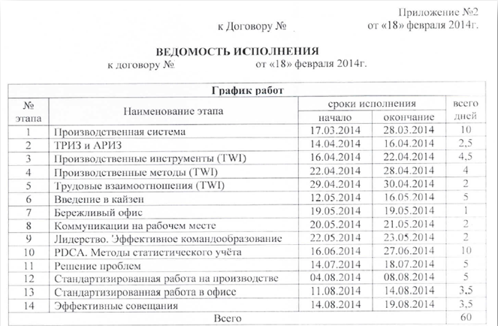
Учебный курс
Итогом работы по проекту РПС стало появление учебного курса по инструментам и системам как бережливого производства, так и по эффективным системам управления и коммуникации.

Slide 12
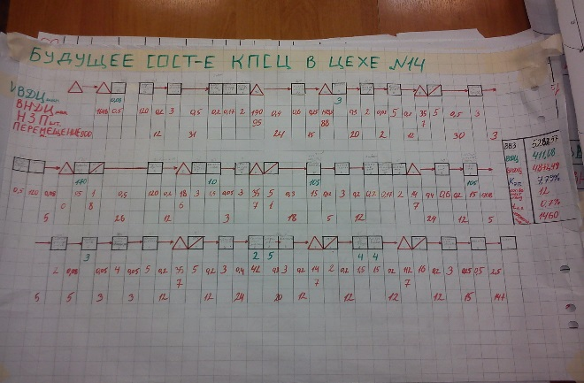
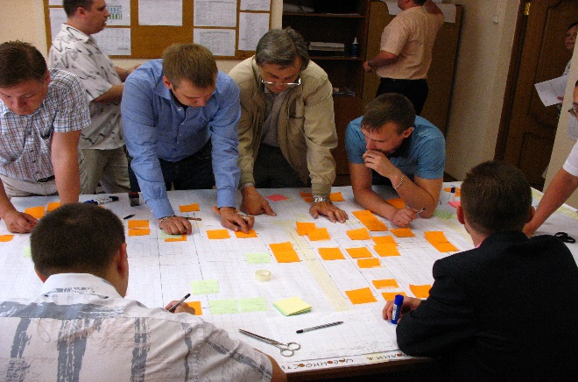
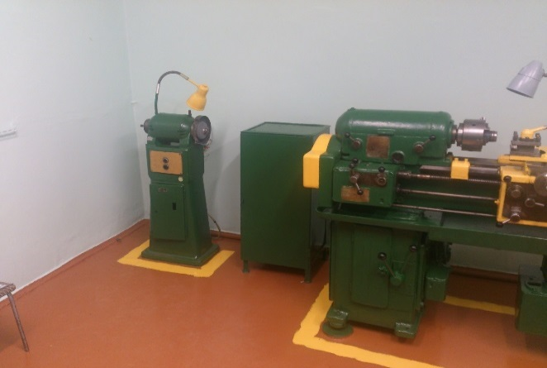
Программа РПС
Диагностика
Решения
Реализация
Анализ текущего состояния (КПСЦ)
Оценка производительности оборудования и рабочих мест
Оценка готовности персонала к участию в программе
Выработка решений и разработка программы РПС
Обучение и вовлечение персонала
Запуск «пилотных» проектов
Тиражирование опыта и проектов
Обучено 93 работников и 15 топ-менеджеров компании
Реализовано 19 проектов
Вовлечено в реализацию проектов более 100 человек

Slide 13
Применяемые методики
ТРМ, SMED, OEE
Точно во время – JIT (канбан, супермаркеты, логистика)
Организация потока и ТОС
Обучение действием (TWI)
Стандартизированная работа
Картирование потоков
Инструменты решения проблем
Хосин-Канри
Лидерство
Управляющий комитет по РПС
Кайзен
Культура производства (5С)
Визуальный менеджмент
Основы БП
Миссия
Инструменты БП
Системы БП

Slide 14
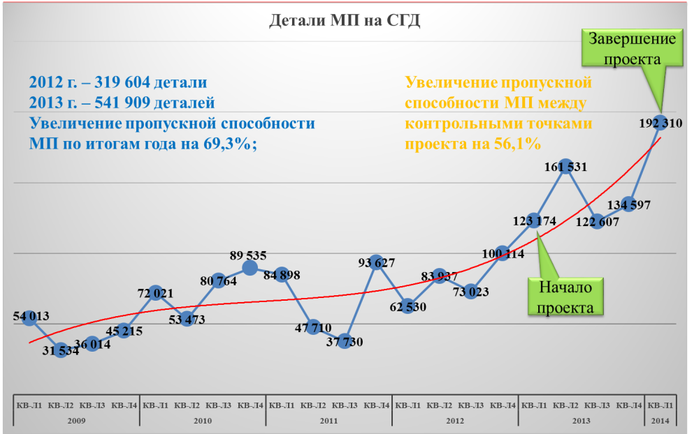
Механическое производство
Механическое производство
Отдел микротехнологий
Сборочное производство
Контрольно-испытательная станция (КИС)
Логистическая система предприятия
Результат:
Повышение пропускной способности
Механического производства на 69,3%.
Повышение уровня комплектности
поставок внутренним заказчикам
(Отдел Микротехнологий и Сборочное
производство) на 58%.
Переработка и запуск обновлённой
Системы планирования производства.
Организация системы учёта
эффективности лимитирующего
оборудования (ОЕЕ).
Улучшение качества (показатель ГКО)
по МП до 97,2%
Среднее сокращение норматива на выполнение операции при организации ячеек и проведении работ по стандартизации – 40%.
Экономическая эффективность от реализации проекта по ячейкам в МП – 3,6 млн. руб. при прямых затратах 10,0 тыс. руб. ROI – 35900,0%

Slide 15
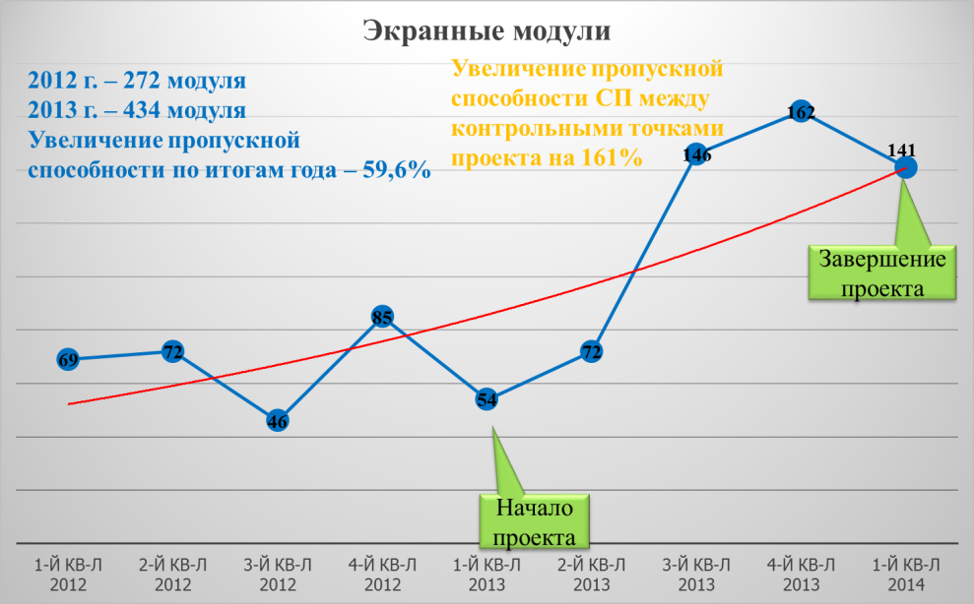
Отдел Микротехнологий
Механическое производство
Отдел микротехнологий
Сборочное производство
Контрольно-испытательная станция (КИС)
Логистическая система предприятия
Результат:
Повышение пропускной способности
Отдела Микротехнологий на 60%.
Организация системы учёта
Эффективности лимитирующего
оборудования (ОЕЕ).
Инициация проекта по организации единой ремонтной службы по оборудованию в рамках всего производственного комплекса на базе ремонтной службы Отдела Микротехнологий. Расчётный результат по проекту – снижение доли, с 43% до 31%, оборудования переданного на обслуживание в аутсорсинг и как следствие повышение общей эффективности ремонта оборудования и экономическая эффективность проекта.

Slide 16
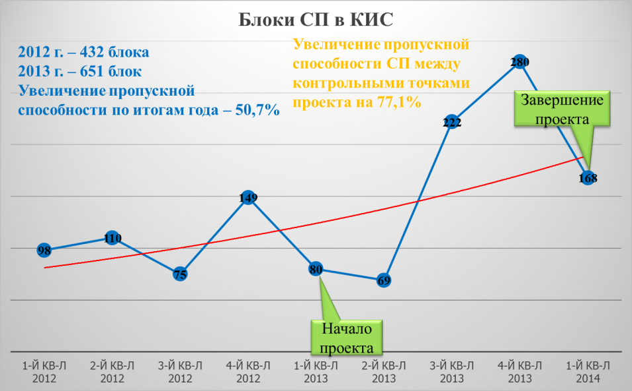
Сборочное производство
Механическое производство
Отдел микротехнологий
Сборочное производство
Контрольно-испытательная станция (КИС)
Логистическая система предприятия
Результат:
Повышение пропускной способности
Сборочного производства на 51%.
Организация системы учёта эффективности
лимитирующего оборудования (ОЕЕ).
В рамках проекта было подготовлено и
Утверждено распоряжениями по предприятию
10 методических пособий по всем основным
инструментам и системам РПС,
Актуализированных в соответствии с
Условиями данного предприятия.
Совершенствование процесса транспортировки изделий и упаковки не требующих проверки по параметрам в КИС и СП. Совершенствование процесса передачи изделий минуя склад ОК на территории КИС после проверки по параметрам. Экономическая эффективность проекта – 664 тыс. руб.
Совершенствование процесса подготовки к ремонту стендов КИС. Экономическая эффективность
проекта – 200,0 тыс. руб.

Slide 17
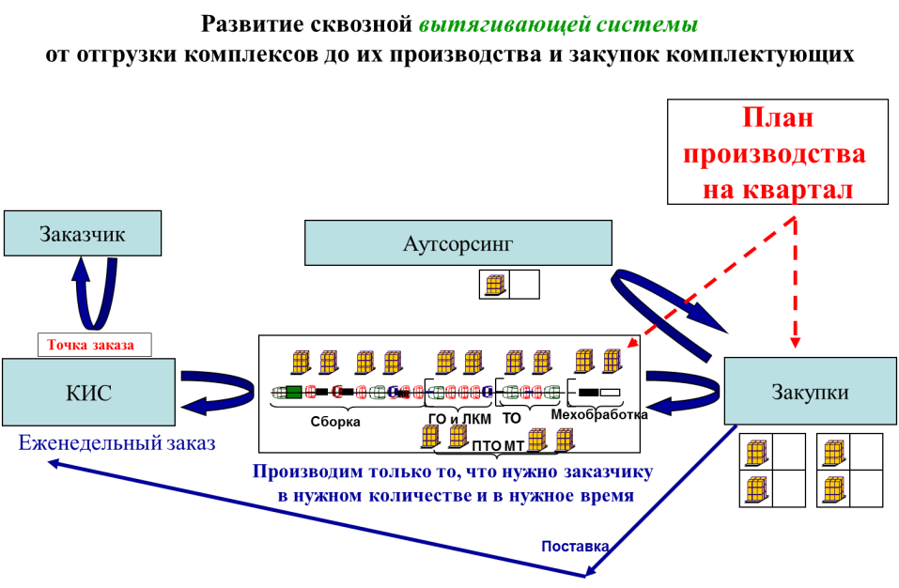
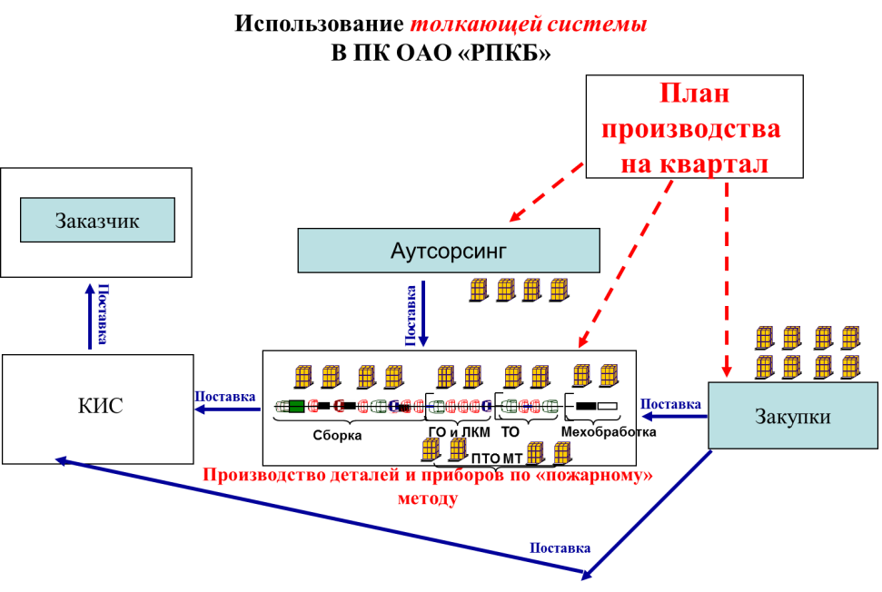
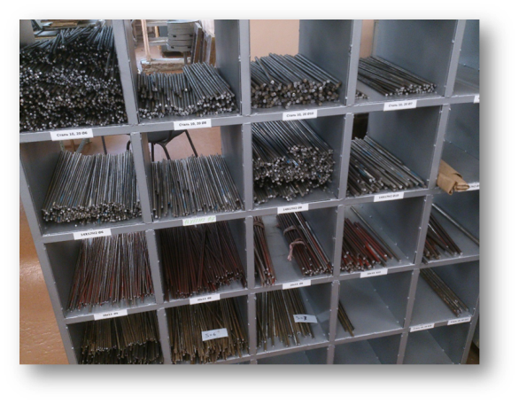
Внутренняя логистика
Механическое производство
Отдел микротехнологий
Сборочное производство
Контрольно-испытательная станция (КИС)
Логистическая система предприятия
Результат:
Изменение системы внутренней логистики.
Организация супермаркета заготовок в МП.
Инициализация развития института транспортных
рабочих в МП.

Slide 18
Контактная информация
Вершины осилит идущий…
www.orgprom.ru – главный сайт ГК «Оргпром» - устойчивое развитие производственных систем
БАРАНОВ Алексей Витальевич, генеральный директор – abaranov@orgprom.ru
КОЛТАШОВ Станислав Николаевич, исполнительный директор –ksn@orgprom.ru
… с правильными навыками,
снаряжением и проводником
Адрес: 620144, Россия, Екатеринбург, ул.Айвазовского, 53
Почтовый адрес: 620144, Екатеринбург, а/я 459
Тел.: (343) 2222 120, 8 800 2000 915 (бесплатный звонок по России)
Электронная почта: office@orgprom.ru

